Slide 1
ООД: ФЭМП тема: «геометрические тела»
Подготовили:
Симагина А.П.
Панкратова Ю.А.

Slide 2
Цели и задачи: 1.Закрепить представления детей о пространственных геометрических фигурах, пространственных отношениях. 2.Тренировать мыслительные операции анализ, синтез и сравнение. Развивать внимание, память, речь, воображение, логическое мышление.

Slide 3
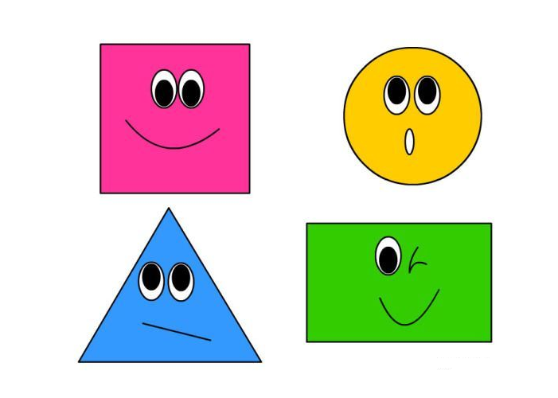
Ребята вам необходимо отгадать загадки о геометрических фигурах. Внимание первая загадка Он давно знакомый мой, Каждый угол в нем прямой. Все четыре стороны Одинаковой длины. (квадрат) Он квадрата брат родной, Каждый угол в нем прямой. Две стороны одинаковой длины, И еще две стороны Чуть короче, но равны. (прямоугольник) Ты на меня, ты на него На всех нас посмотри. У нас всего, у нас всего по три. Три стороны и три угла, И столько же вершин. (треугольник) Круглый как солнце - но греет. Круглый как мячик, но не отбивается. (круг)

Slide 4
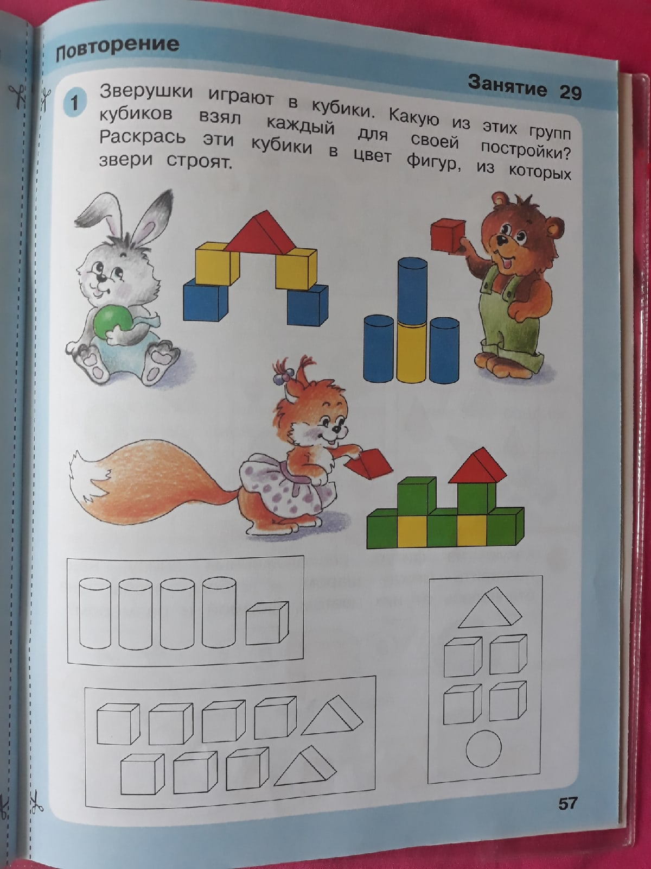
А теперь мы с вами откроем рабочие тетради на стр.57-58

Slide 5
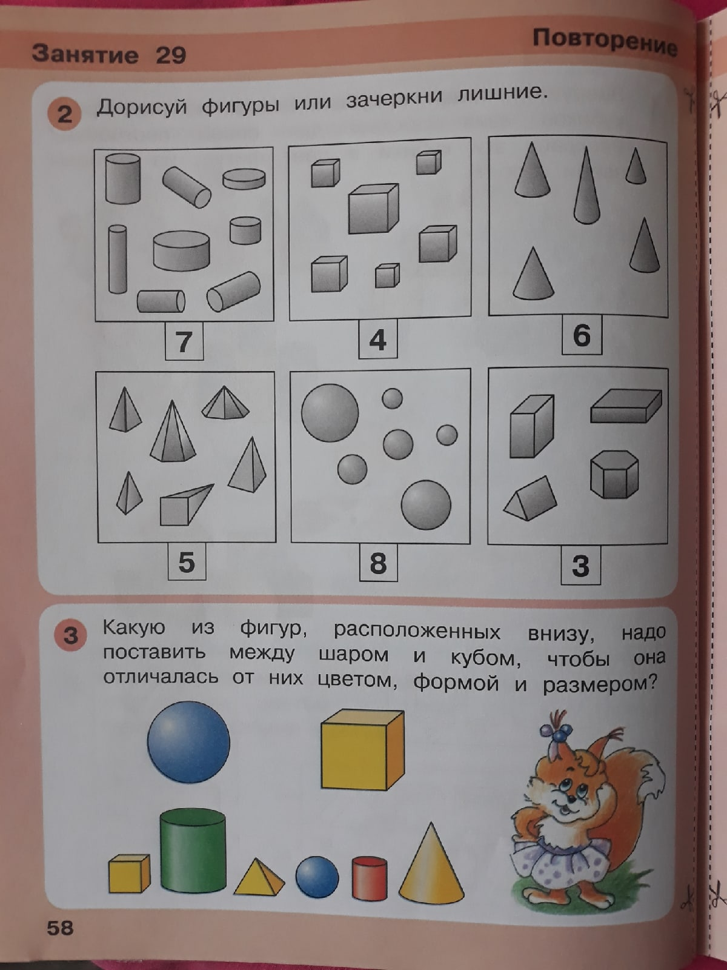

Slide 6
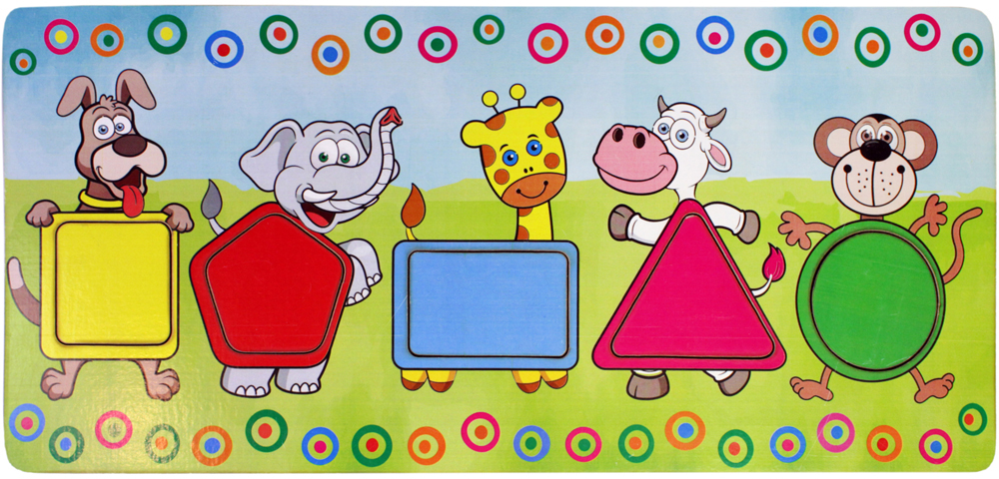
Динамическая пауза «Сосчитай и сделай»
Сколько треугольников в елочке зеленой,
Столько ты немедленно выполни наклонов. (3)
Сколько на тарелке овальных пирожков,
Столько же немедленно выполни прыжков. (5)
Прямоугольных сколько стаканов для гостей,
Столько приседаний выполни скорей. (4)
На полке сколько круглых ваз.
В ладоши хлопни столько раз. (1)
Сколько квадратных флагов повесили для нас,
Столько поворотов выполни сейчас. (2)
Величина, цифры

